Slide 1
BRM-Net
面向多模态遥感分类的 预算可控紧凑导出与退化监督可靠融合
当前投稿版思路、证据与下一步计划 | 2026-07-20
Fusion-Compatible Budgeted Compact Export with Degradation-Supervised Reliability
Anonymous review draft

Slide 2
当前策略：投稿优先，毕业论文扩展分轨
投稿主线
毕业论文扩展
当前目标
紧凑导出 / 融合兼容 可用性掩码 / 退化监督可靠性
动态路由、patch 级样本、 weighted CE、演示系统、失败分析
形成导师可审阅、可打包、 可解释的投稿版本。
核心原则：不再把所有 thesis 工作量塞入同一篇投稿稿，避免主线发散。

Slide 3
问题定义：轻量化与模态不稳定是耦合问题
资源预算
缺失模态
多模态分支和融合层增加 MACs、参数与推理延迟。
传感器缺失或平台不具备某一模态时，fusion softmax 需要确定性屏蔽。
退化模态
真实导出
噪声、低分辨率、遮挡等场景下，模态仍可用但可靠性下降。
软门控不能等同于部署模型，必须实际删除通道并报告资源。
因此本文的对象不是单纯剪枝，也不是重型生成式补全，而是可导出的紧凑多模态分类器。

Slide 4
方法框架：结构门控、兼容导出、可靠融合
输入模态
预算门控
可靠融合
紧凑导出
→
→
→
HSI/main + LiDAR/aux 可用性向量 a
Hard-concrete gates 资源目标 L_bud -> rho
Quality score q_m Masked softmax fusion
Hard thresholding 物理删除通道
关键约束：分支内通道删除不能破坏融合层所需的终端特征维度。
这也是本文区别于普通单主干剪枝的主要技术叙事。

Slide 5
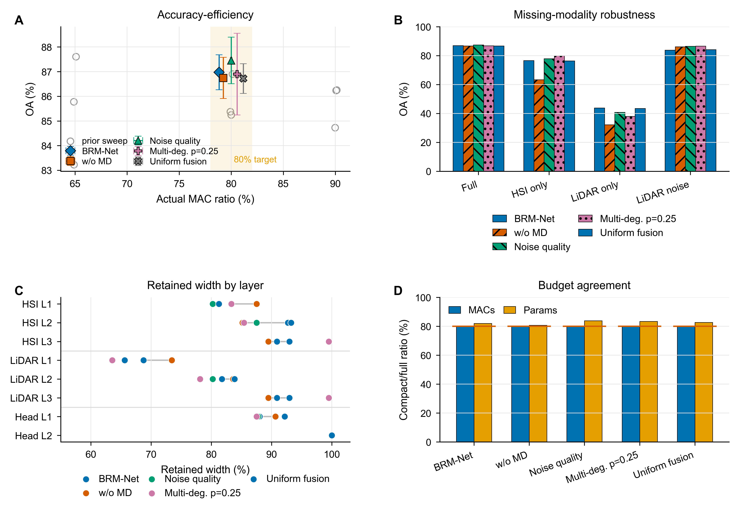
证据 1：目标预算与实际导出资源对齐
64.96%
80.01%
90.07%
解释
Target 65% MAC
Target 80% MAC
Target 90% MAC
三种预算均能稳定导出，与目标 MAC 基本一致。
主结论：本文报告的是 exported compact model，而不是只看 source gated model。

Slide 6
证据 2：learned nonuniform export 不是 uniform width 替代品
Source vs Compact
Uniform-width baseline
差异位置
80% 设置下，compact full OA 为 86.90 ± 1.65，证明真实导出后仍保持性能。
target-matched uniform export full OA 为 86.29 ± 0.77。
learned export 在 main-only、downsample-4、occlusion-50 更有优势。
Metric | Learned | Uniform | Delta
Full OA | 86.90 | 86.29 | +0.61
Main-only | 80.04 | 79.22 | +0.82
Downsample-4 | 84.15 | 82.88 | +1.27
Occlusion-50 | 85.57 | 85.00 | +0.57

Slide 7
证据 3：availability mask 主要保护物理缺失模态
80.04
76.72
-3.32 pp
BRM-Net HSI-only OA
w/o fusion mask
missing-modality drop
实验含义
论文表述
禁用 fusion mask 后： 完整/退化可用状态变化不大； HSI-only 明显下降。
mask 的核心作用： 缺失模态不参与 softmax 竞争； 不是所有退化状态的提升来源。

Slide 8
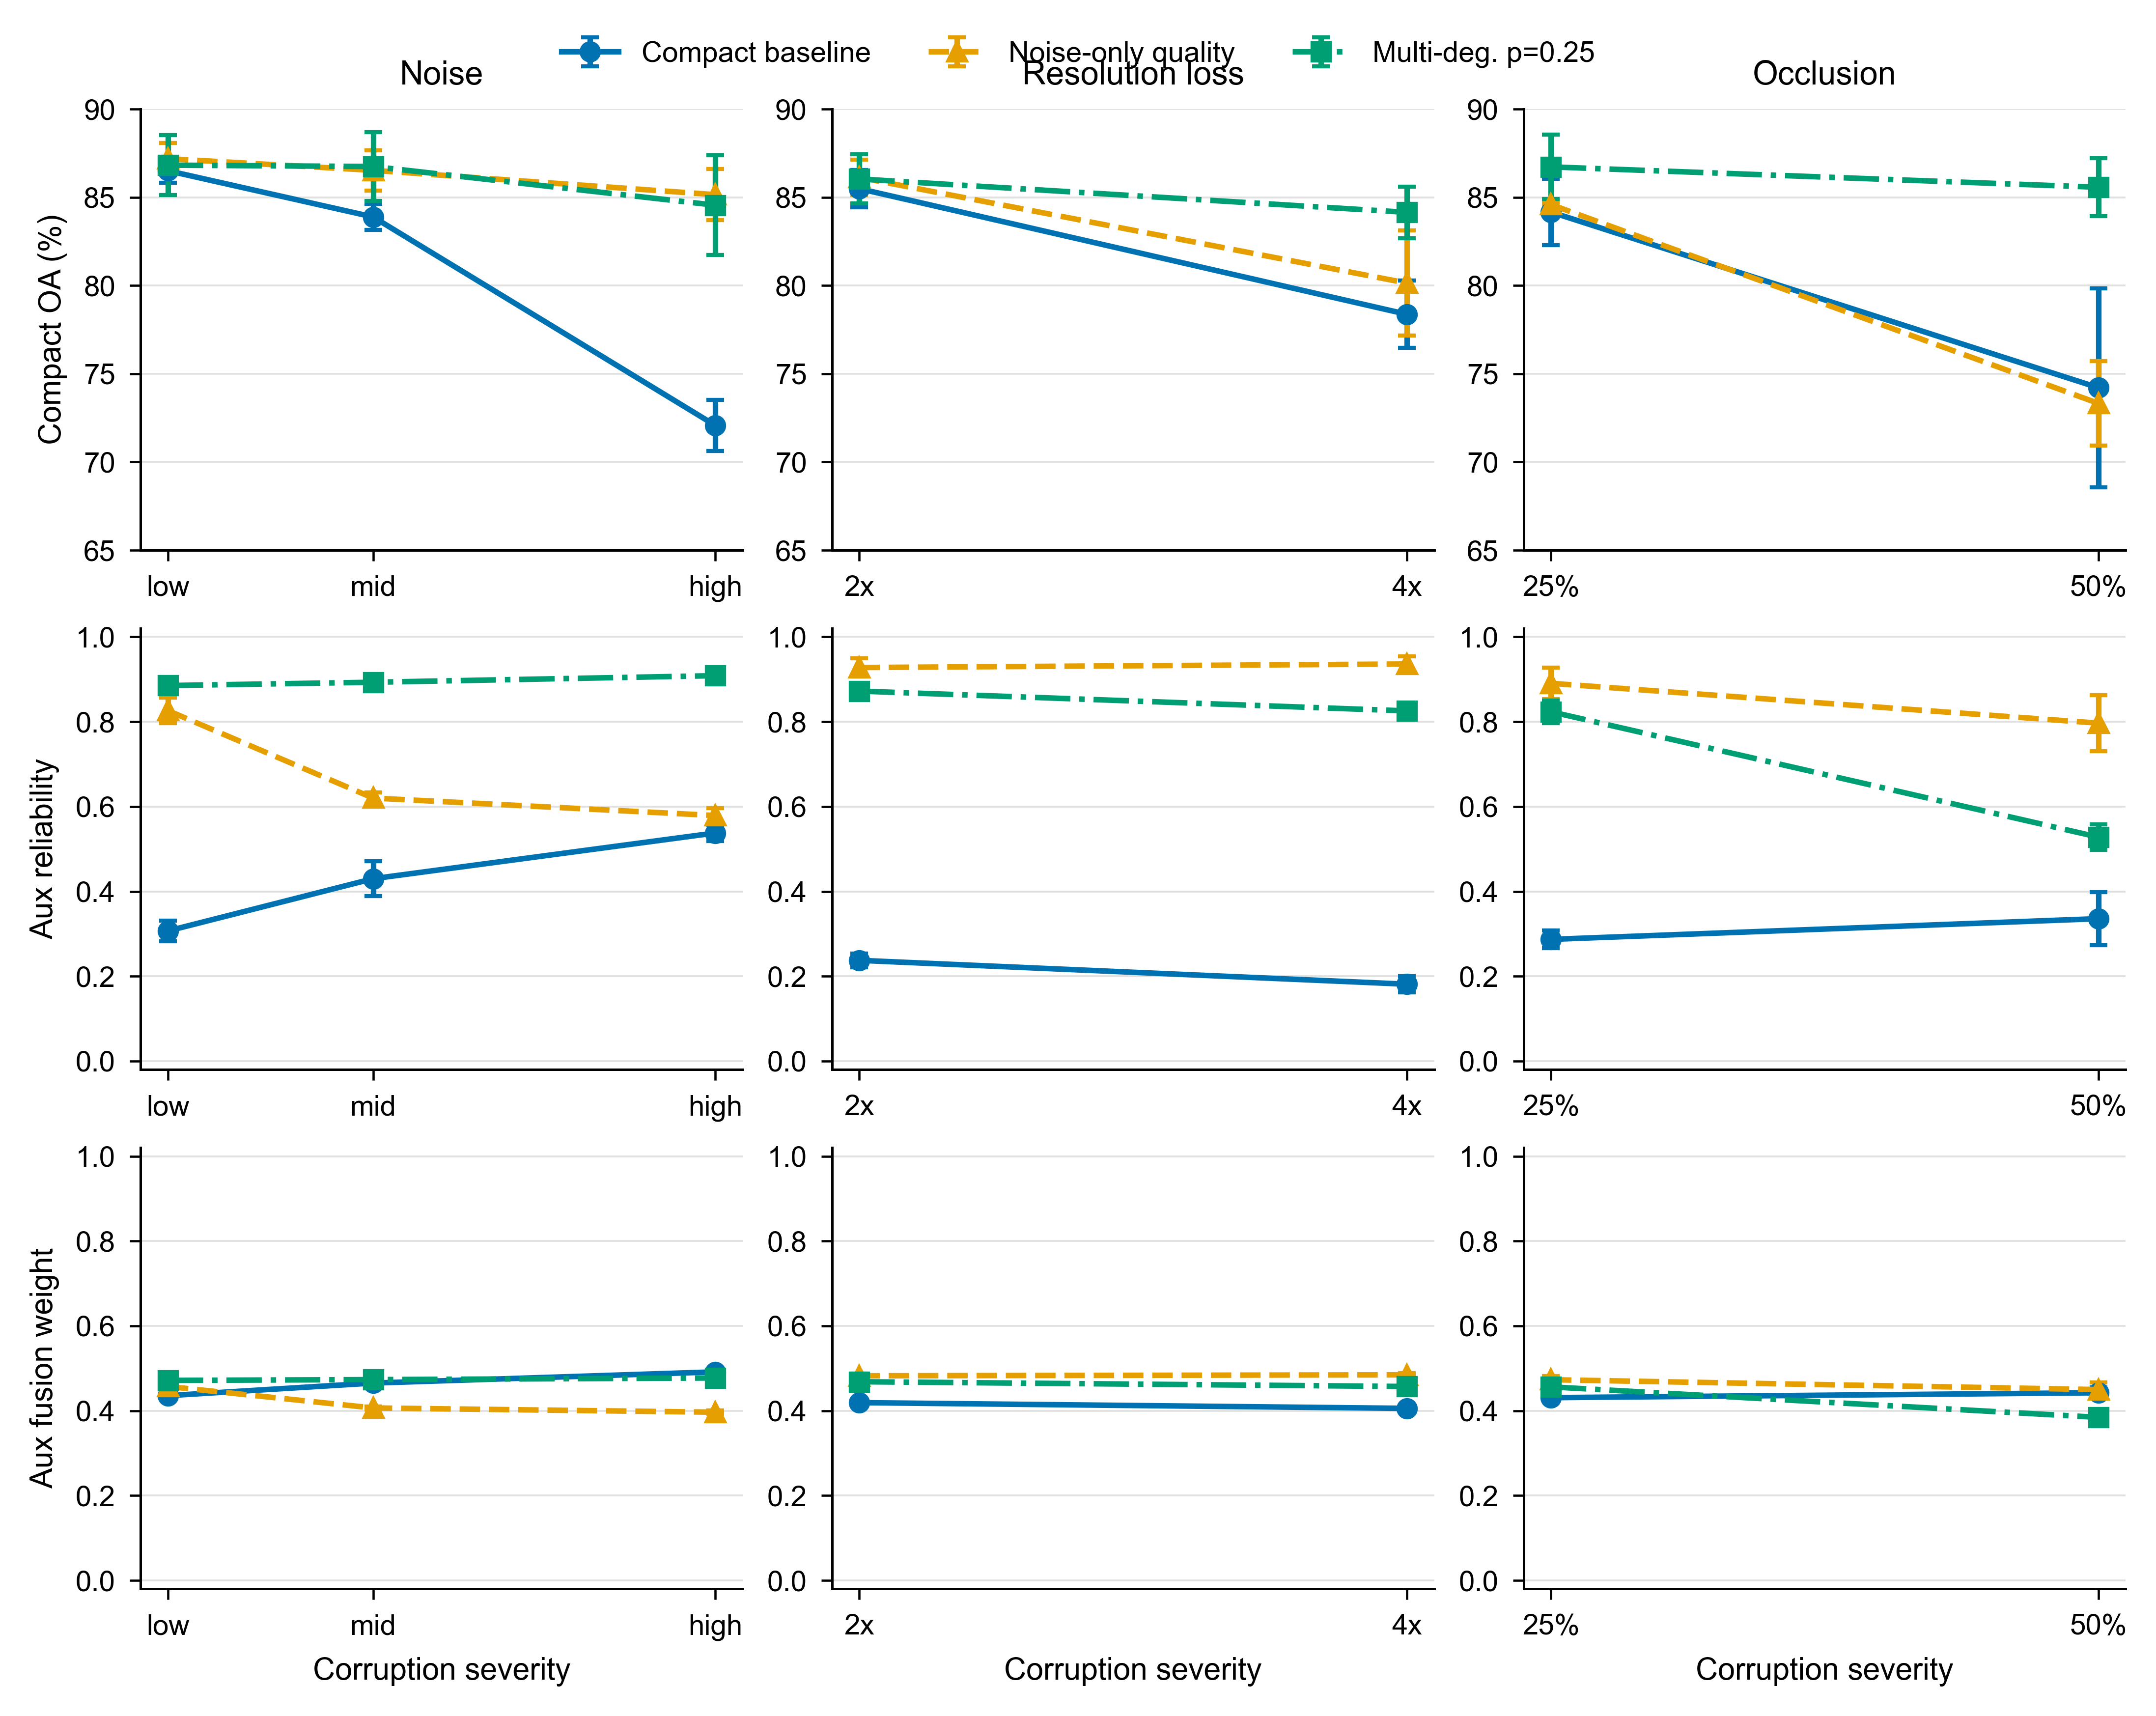
证据 4：退化监督让可靠性分支观察 corrupted-but-available 输入
关键结果：adverse-state average OA 从 74.89% 提升到 84.76%，但可靠性分数只作为诊断信号，不宣称完全物理校准。

Slide 9
多数据集定位：不是 leaderboard，而是角色分工
Dataset | Role | Full OA | Interpretation
Houston2013 | 主实验与消融 | 86.90 ± 1.65 | 官方 split，证据最完整
Trento | 外部 HSI-LiDAR 验证 | 98.94 ± 0.94 | 80% MAC 下保持近饱和精度
MUUFL | 困难 stress test | 86.87 ± 1.79 | clean full OA 有下降，但 missing/degraded 更强
诚实处理 MUUFL
导师需决策
不把 MUUFL 写成 clean OA 全面胜利，而是写成鲁棒性 trade-off 证据。
MUUFL 保留主文可体现工作量，但会增加解释成本。

Slide 10
投稿准备状态：结构、引用、源码包均已过检查
PASS
0
20
10
Readiness scanner
Package findings
Clean source files
PDF pages
已完成
当前产物
剩余工作
related-work audit、readiness gate、source package、PDF visual review。
paper.pdf 与 brmnet_pricai2026_submission_source_20260719.zip。
最终语言润色、导师决策、必要时补强 baseline。

Slide 11
当前风险与处理方式
创新性风险
可靠性解释
不包装成大架构，强调真实 compact export + 多状态验证闭环。
避免说完全校准，只说 degradation-supervised diagnostic signal。
MUUFL 负面结果
范围漂移
保留 trade-off 表述，不隐藏 clean full OA 下降。
routing、weighted CE、demo system 留给毕业论文扩展。

Slide 12
需要导师拍板的 4 个问题
1
是否接受当前题目，还是改短为 Fusion-Compatible Compact Export for Reliable Multimodal Remote Sensing Classification？
2
MUUFL 是否保留在主文，还是移到补充/毕业论文以降低解释成本？
3
当前是否停止加小实验，进入语言润色和投稿包整理？
4
若仍需补强创新性，优先补 larger-backbone transfer 还是 stronger lightweight baseline？

Slide 13
下一步执行计划
1
导师审阅
2
语言润色
确认题目、MUUFL 展示方式、是否补实验。
压缩 Method/Experiments 重复解释，统一贡献表述。
3
投稿包冻结
4
毕业论文扩展
PDF + clean source zip + README + checklist。
回到 routing、demo system、class-wise diagnostics。
当前状态：已经具备导师审阅版，不建议继续无边界加模块。

